Slide 1
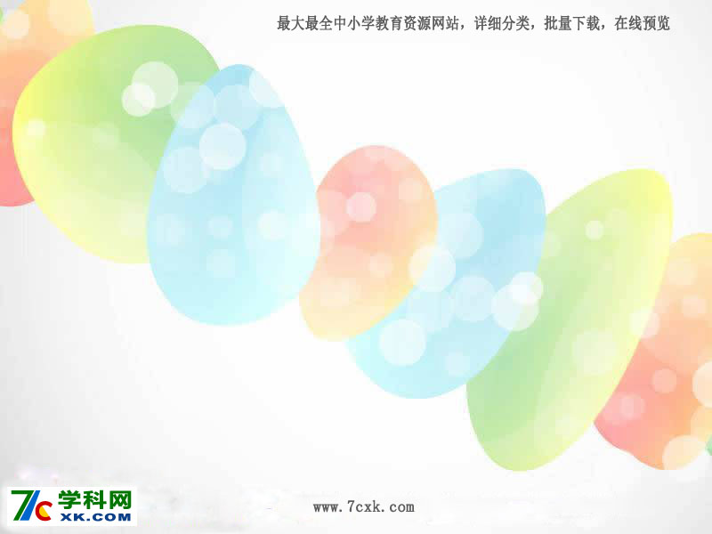

已经
鲜花和星星

Slide 2
长在绿叶中，五颜六色它最美。
猜一猜

Slide 3
它的家在夜空，
它是夜空的小眼睛，
一闪一闪亮晶晶，
夜夜都在放光明。
猜一猜

Slide 4
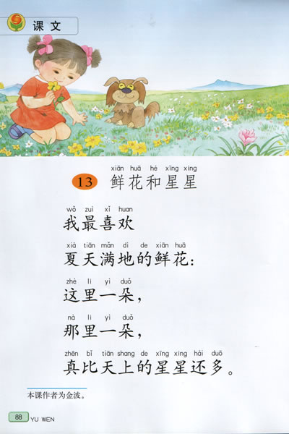
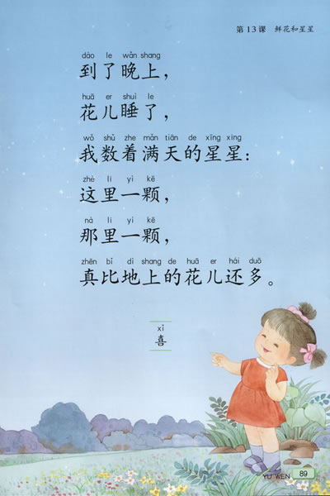
14

Slide 5
shǔ zhe zuì xǐ huan zhēn nà li
数 着 最 喜 欢 真 那 里
mǎn dì wǎn shang duǒ kē
满 地 晚 上 一朵 一 颗
huāer xīngxing zhè li mǎn tiān de
花儿 星 星 这里 满 天 的

Slide 6
数着 最喜欢 真 那里
满 地 晚上 一朵 一 颗
星 星 这里 花儿 满天的

Slide 7
14

Slide 8
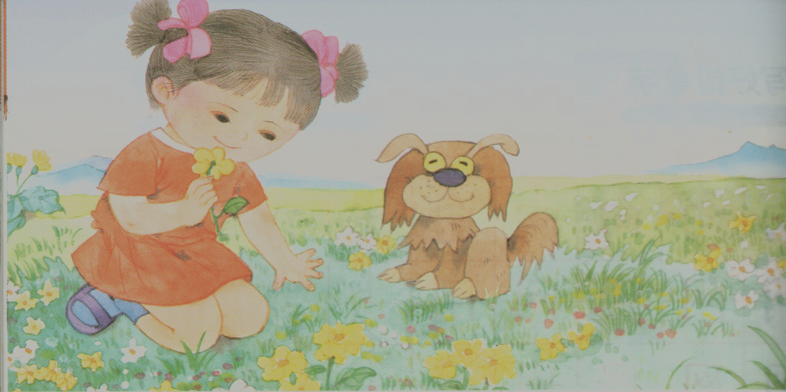
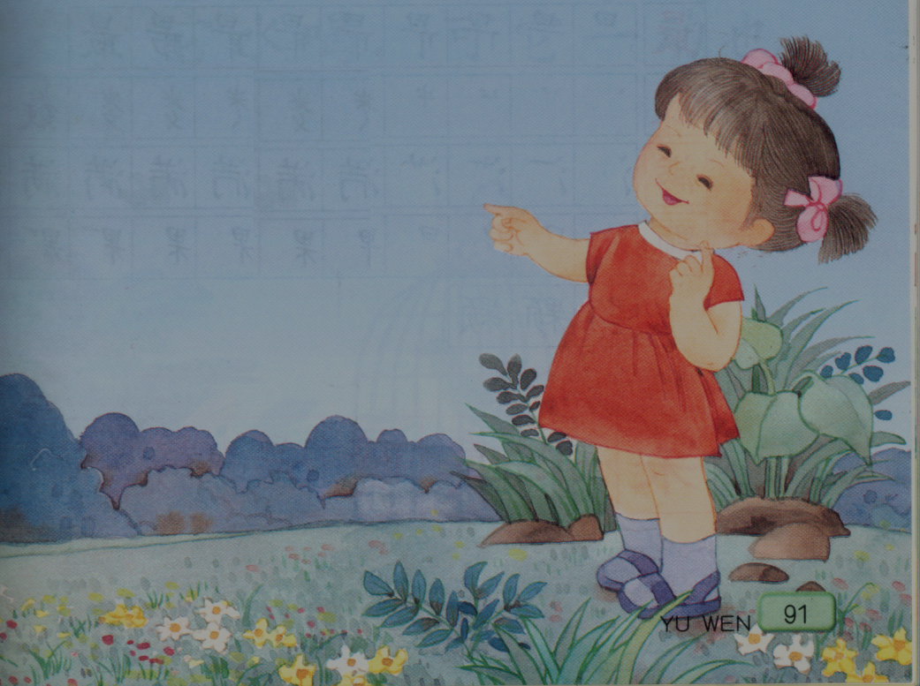

Slide 9
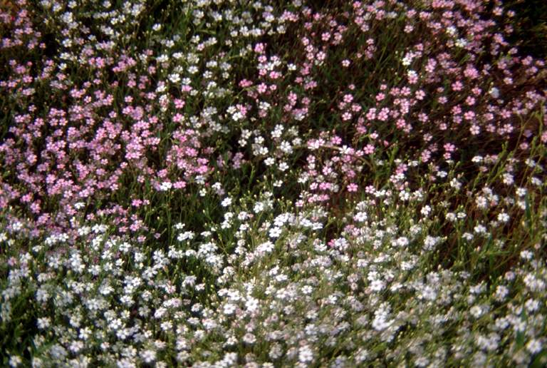

Slide 10
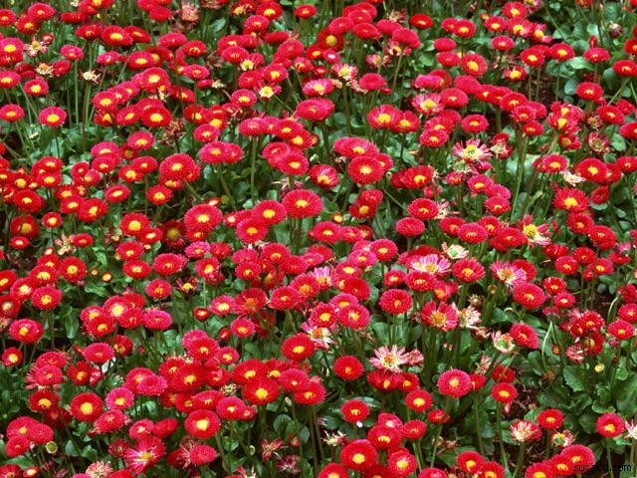

Slide 11
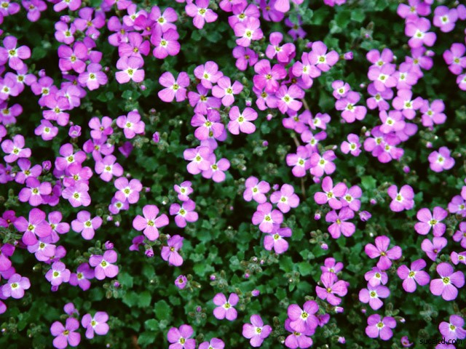

Slide 12
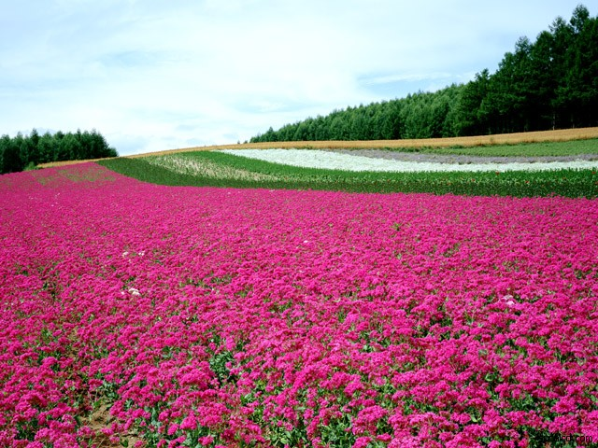

Slide 13


Slide 14
我最喜欢
夏天满地的鲜花：
这里一朵，
那里一朵，
真比天上的星星还多。

Slide 15
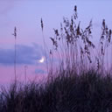
到了晚上,
花儿睡了,

Slide 16
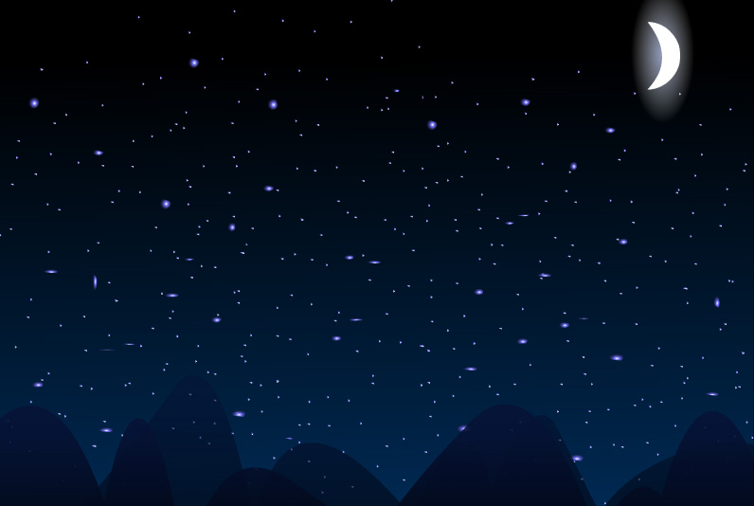
我数着满天的星星：
这里一颗,
那里一颗，
真比地上的花儿还多。

Slide 18
14

Slide 19
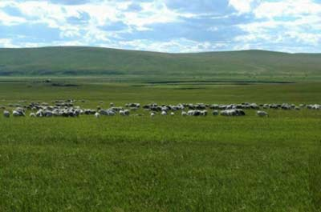
我最喜欢
草原上遍地的牛羊：
这里_________，
那里_________，
真比_________还多。
我最喜欢
天上的白云：
这里_________，
那里_________，
真比_________还多。

Slide 20
满
最

Slide 21
作业
请小朋友搜集一些儿童诗，并且把诗中的内容用画笔画下来 。

